Slide 1
進步性核駁答辯方針 (US、TW實例探討)
寰灜法律事務所
童啟哲專利師
涂秉豐主任工程師

Slide 2
大綱
Rewind: 進步性之概念介紹
進步性答辯策略
台灣及美國實例探討

Slide 3
Rewind: 進步性之概念介紹

Slide 4
進步性
專利法第22條第2項：「發明雖前項各款所列情事，但為其所屬技術領域中具通常知識者依申請前之先前技術所能輕易完成時，仍不得取得發明專利。」
唯有具「新穎性」之申請案需進行「進步性」之審查

Slide 5
35 U.S.C. 103
“A patent for a claimed invention may not be obtained, notwithstanding that the claimed invention is not identically disclosed as set forth in section 102 , if the differences between the claimed invention and the prior art are such that the claimed invention as a whole would have been obvious before the effective filing date of the claimed invention to a person having ordinary skill in the art to which the claimed invention pertains.”

Slide 6
進步性
以請求項所載發明與下列組合比較，若該組合揭露請求項所有技術特徵，則無進步性：
多份引證文件中之全部或部分技術內容的組合
一份引證文件中之部分技術內容的組合
引證文件中之技術內容與其他形式已公開之先前技術內容的組合
對於具通常知識者而言，技術特徵之組合需為「明顯」

Slide 7
引證案一
一種椅子，具有
椅背
椅座
椅腳
引證案二
一種和室椅，具有
椅背
椅座
扶手
申請專利範圍
一種椅子，包含
椅背
椅座
椅腳
扶手
具新穎性
不具進步性！

Slide 8
組合專利
技術特徵在功能上彼此相互作用而產生新的功效
組合後之技術效果優於所有單一技術所產生之技術效果的總合
例如：止痛劑與鎮定劑之組合，鎮定劑並無止痛效果，但能增加止痛劑之止痛效果，則具進步性

Slide 9
置換技術特徵之發明
例如：液壓馬達置換為電動馬達
需具不可預期的功效

Slide 10
選擇發明
需具顯著或無法預期的功效
較佳有實驗或模擬數據支持

Slide 11
台灣進步性判斷實務發展

Slide 12
台灣進步性判斷實務發展
否定進步性之因素
有動機能結合複數引證
技術領域之關連性
所欲解決問題之共通性
功能或作用之共通性
教示或建議
簡單變更
單純拼湊

Slide 13
台灣進步性判斷實務發展
肯定進步性之因素
反向教示
有利功效
輔助性判斷因素
無法預期之功效

Slide 14
美國進步性判斷實務發展
KSR案前
Teaching, Motivation, Suggestion

Slide 15
KSR案後
(A) Combining prior art elements according to known methods to yield predictable results;
(B) Simple substitution of one known element for another to obtain predictable results;
(C) Use of known technique to improve similar devices (methods, or products) in the same way;
(D) Applying a known technique to a known device (method, or product) ready for improvement to yield predictable results;
(E) “Obvious to try” – choosing from a finite number of identified, predictable solutions, with a reasonable expectation of success;
(F) Known work in one field of endeavor may prompt variations of it for use in either the same field or a different one based on design incentives or other market forces if the variations are predictable to one of ordinary skill in the art;
(G) Some teaching, suggestion, or motivation in the prior art that would have led one of ordinary skill to modify the prior art reference or to combine prior art reference teachings to arrive at the claimed invention.

Slide 16
為什麼要列這麼多因素？
因為以法律來定義技術上的進步有其困難之處

Slide 17
進步性答辯策略

Slide 18
知已知彼
我方武器裝備
申請案Claims
申請案說明書
敵方武器裝備
Office Action (OA)/審查意見或核駁審定通知書
引證案

Slide 19
看清楚敵人
讀懂OA內容
核駁的種類
Final or non-final?
核駁的請求項
核駁的法條
引證的前案
是否為適格的引證案？
核駁的理由及比對內容
審查委員並不都是對的

Slide 20
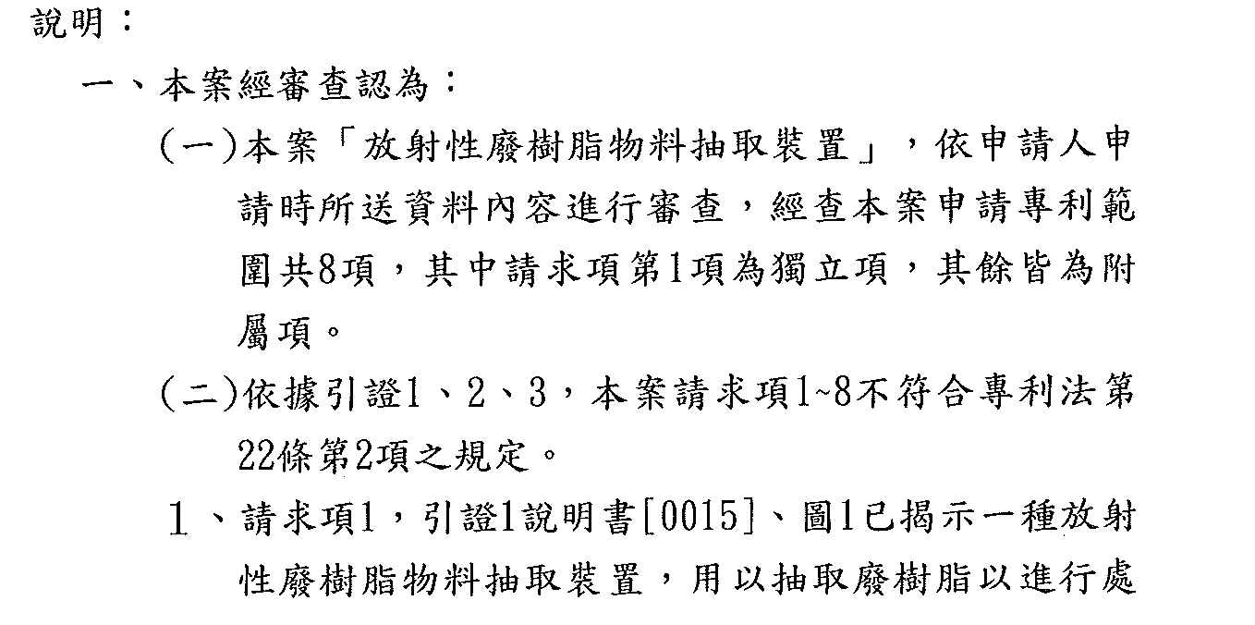

Slide 21
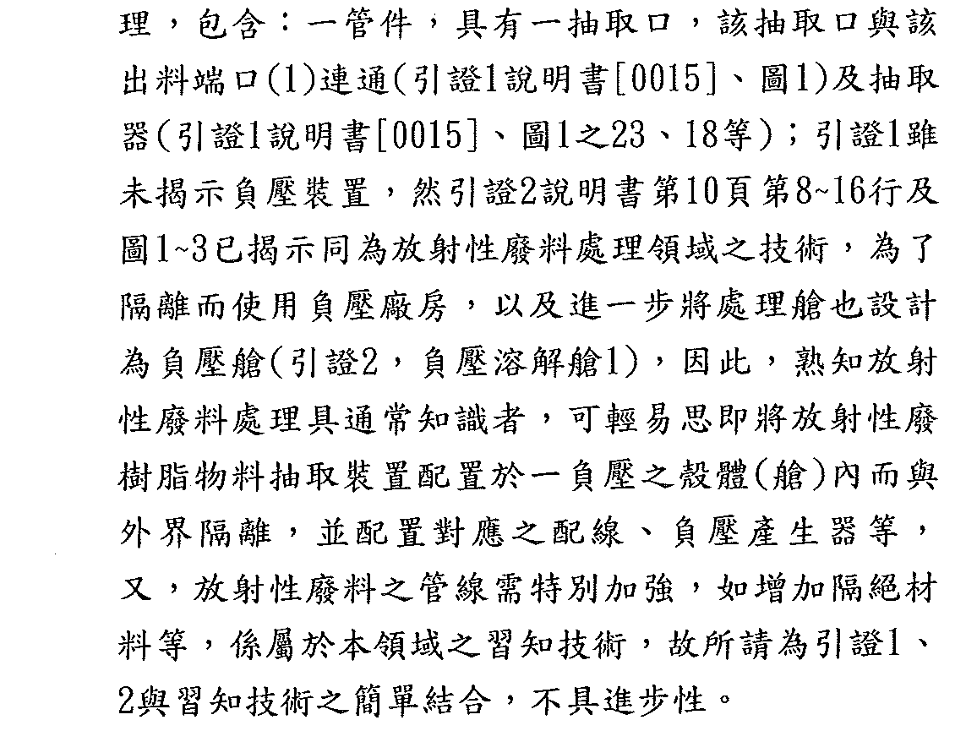

Slide 22
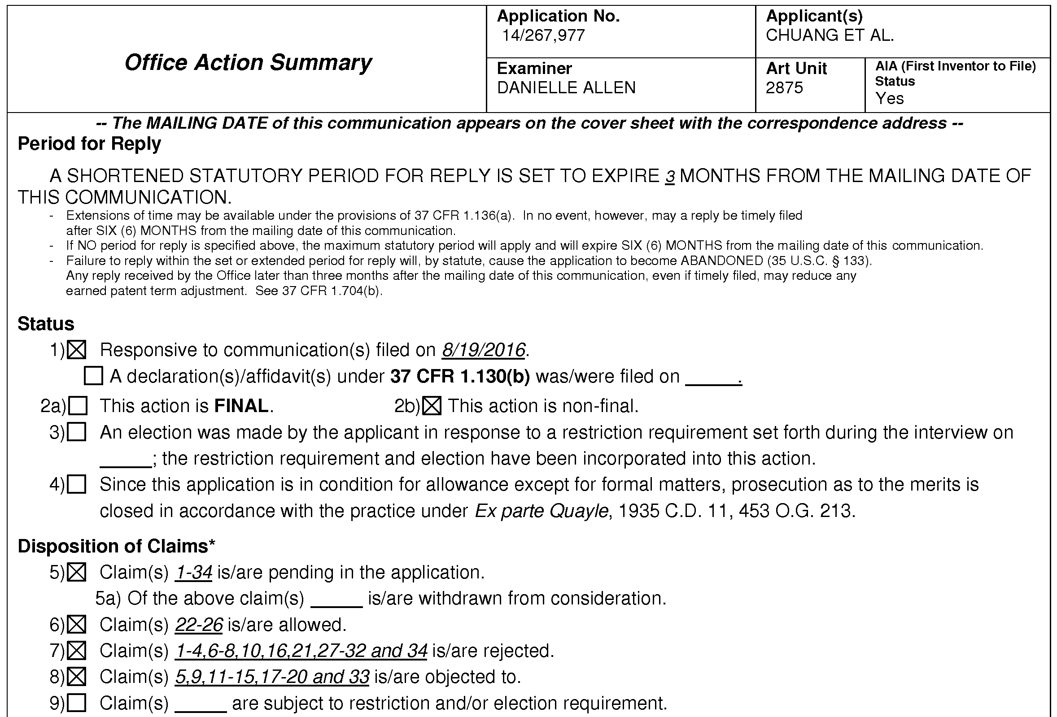

Slide 23
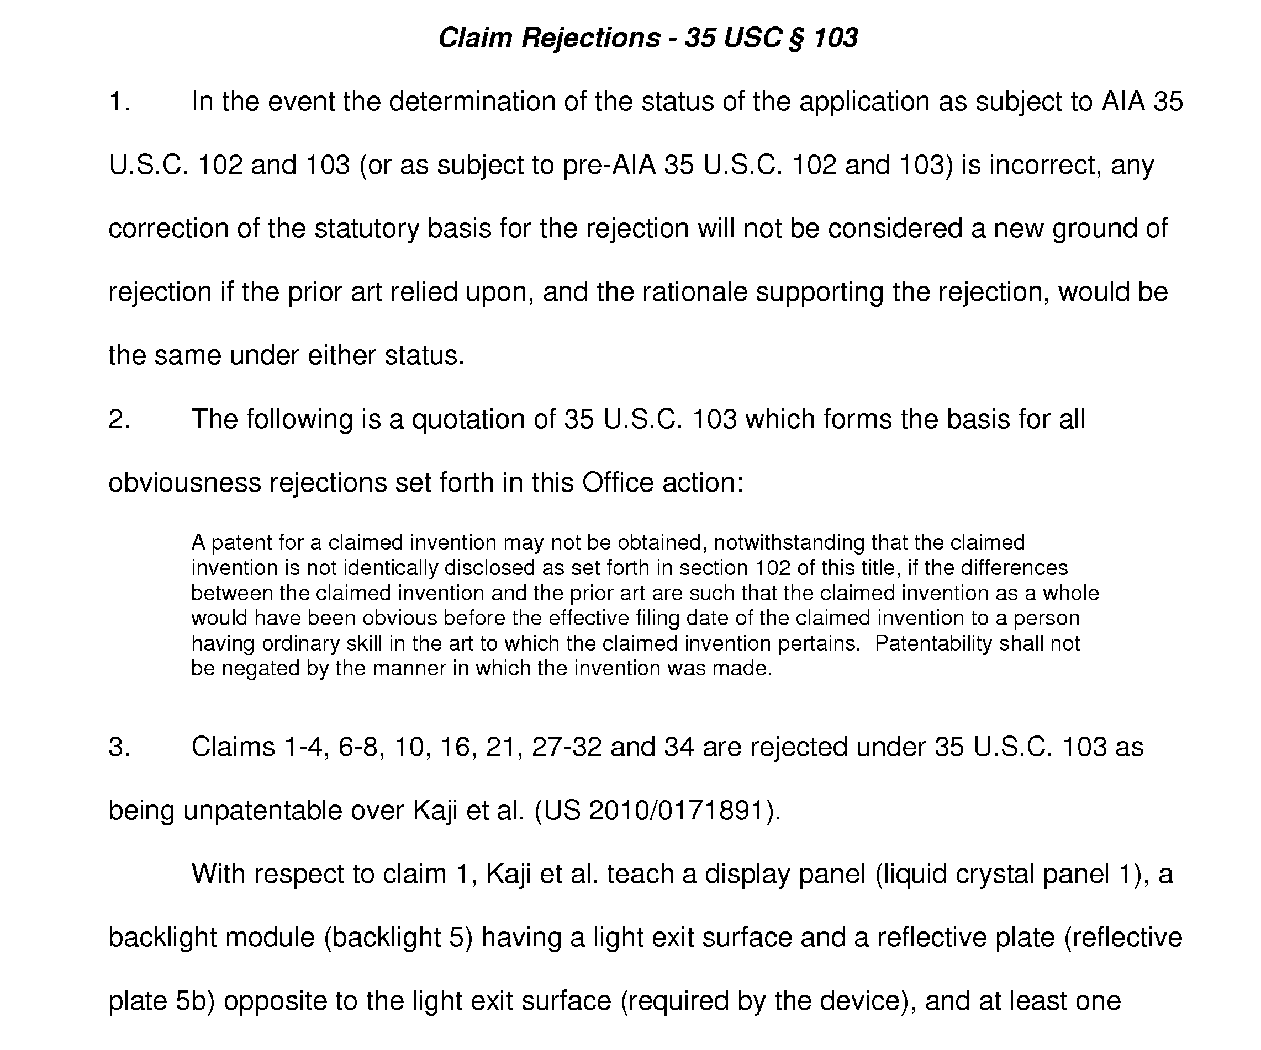

Slide 24
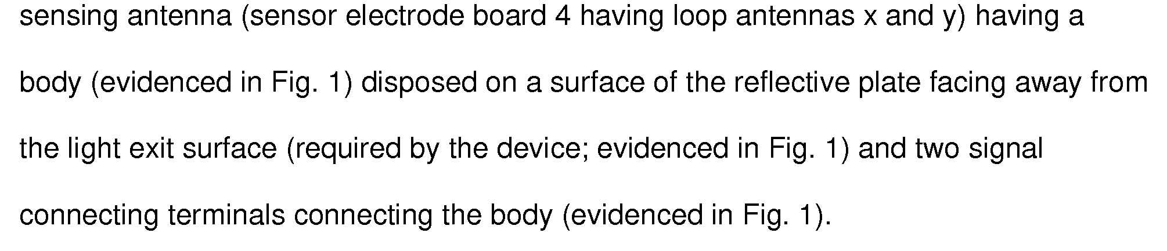

Slide 25
了解自已
詳讀請求項的文字內容
詳讀說明書內有記載之欲解決問題及功效
了解可採取的答辯方式選擇
修改
改變請求項範圍
是否為Final OA?
不修改
善用電詢

Slide 26
策略分析
OA之比對是否正確合理
針對請求項的文字
是否有技術上的功效
特別針對化學、生技、醫藥領域
引證組合的合理性
是否有反向教示
回歸技術本質

Slide 27
修改請求項
修改方向
需在原揭露範圍內
考慮引證案中未被審查委員指出的內容
考慮發明技術本身的特點及價值
參考他國對應案
修改方式
修改或加入限制條件
加入新元件

Slide 28
新增請求項
以改寫方式進行範圍界定以與引證案區隔
單一性問題

Slide 29
策略選擇
可能有多個可行的策略
選擇因素
專利技術的重要性
權利範圍大小
權利取得時間
權利取得成本

Slide 30
案例分享

Slide 31
案例1簡要說明
【先前技術及欲解決的問題】
由於水分子的極性原因，水分子由氫鏈把一個水分子的氧與另一個水分子的氫連接起來，形成像一串葡萄一樣的大的締合分子的水。大分子團水是由16~18個水分子締合而成，小分子團的締合水分子只有7~9個。使水的分子團變小常用的方法有：遠紅外線輻射、超聲波處理、電磁場作用、磁場處理等。以上方式所處理出來的小分子水並無法常期保持在小分子狀態。
一般的海水淡化大致上可以分成兩種方式：薄膜逆滲透與蒸餾。薄膜逆滲透優點是所耗能源比較小，缺點是濾心的材料成本以及機組的維護成本較大，且所得到的水的品質比較差。蒸餾優點是可得到品質比較純淨的水，缺點是耗能非常大。

Slide 32
案例1簡要說明
【案例說明】
本發明提供一種用於產生小分子水的礦石組成物以及使用此礦石組成物的小分子水產生器、海水淡化設備和小分子水產生方法。
礦石組成物包含電氣石、石英、磁土、白雲石以及瓷土。
→得到可長期保持為小分子狀態小分子團水
海水淡化設備包含礦石組成物、供熱單元以及冷凝單元。
→得到可長期保持為小分子狀態小分子團水
→讓原本包含在水分子團之間的其他物質便與水分子分離
→提高所生成的淡化水的純淨度
→海水淡化設備效能獲得提升。

Slide 33
案例1申請專利範圍（獨立項）
1.一種用於產生小分子水的礦石組成物，包含：
一電氣石，含量5～15wt%；
一石英，含量5～15wt%；
一磁土，含量25～35wt%；
一白雲石，含量15～20wt%；
一頁岩，含量15~20wt%以及
一瓷土，含量5～25wt%。

Slide 34
智慧局審查意見
根據引證1、2揭示內容，請求項1缺乏進步性。
引證1揭示一種用於產生小分子水的遠紅外線礦石，至少包含氧化鋁、氧化鋯、氧化鎂、二氧化鈦、二氧化鈦等氧化物的天然礦石，如麥飯石、晶石、花崗石、電氣石、白雲石及燒熱的焦炭、竹探等材料。請求項1與引證1皆屬水處理之相關領域，且具有共通之小分子水、電氣石、白雲石等特徵。
引證2揭示可得水分子更細化的磁波單元，而磁波單元係由磁鐵粉、遠紅外線材料、陶瓷構成。請求項1與引證2皆屬水處理之相關領域，且具有共通之海水淡化、磁波（磁石磁土）、小分子水等特徵。
石英為常見之耐高溫物、磁土具磁性，頁岩、瓷土為常見之礦石。

Slide 35
智慧局審查意見
請求項1 | 引證1 (TW 200727835) | 引證2 (TW I388508) | 常見 （所以可組合）
一種用於產生小分子水的礦石組成物，包含： | 一種用於產生小分子水的礦石組成物遠紅外線礦石，包含： | 一種用於產生小分子水的磁波單元，包含：
一電氣石，含量5～15wt%； | 電氣石；
一石英，含量5～15wt%； |  |  | 石英
一磁土，含量25～35wt%； |  | 磁鐵粉
一白雲石，含量15～20wt%； | 白雲石；
一頁岩，含量15~20wt%；以及 |  |  | 頁岩
一瓷土，含量5～25wt%。 |  |  | 瓷土

Slide 36
引證案內容確認

Slide 37
引證案內容確認
引證1揭示一種用於產生小分子水的遠紅外線礦石，至少包含氧化鋁、氧化鋯、氧化鎂、二氧化鈦、二氧化鈦等氧化物的天然礦石，如麥飯石、晶石、花崗石、電氣石、白雲石及燒熱的焦炭、竹探等材料。請求項1與引證1皆屬水處理之相關領域，且具有共通之小分子水、電氣石、白雲石等特徵。

Slide 38
引證案內容確認

Slide 39
引證案內容確認
引證2揭示可得水分子更細化的磁波單元，而磁波單元係由磁鐵粉、遠紅外線材料、陶瓷構成。請求項1與引證2皆屬水處理之相關領域，且具有共通之海水淡化、磁波（磁石磁土）、小分子水等特徵。

Slide 40
分析與答辯方向
請求項1 | 引證1 (TW 200727835) | 引證2 (TW I388508) | 常見 （所以可組合）
一種用於產生小分子水的礦石組成物，包含： | 一種用於產生小分子水的礦石組成物遠紅外線礦石，包含： | 一種用於產生小分子水的磁波單元，包含：
一電氣石，含量5～15wt%； | 電氣石；
一石英，含量5～15wt%； |  |  | 石英
一磁土，含量25～35wt%； |  | 磁鐵粉
一白雲石，含量15～20wt%； | 白雲石；
一頁岩，含量15~20wt%；以及 |  |  | 頁岩
一瓷土，含量5～25wt%。 |  |  | 瓷土
✓
✓
✓
✓
✓

Slide 41
分析與答辯方向
請求項1 | 引證1 (TW 200727835) | 引證2 (TW I388508) | 常見 （所以可組合）
一種用於產生小分子水的礦石組成物，包含： | 一種用於產生小分子水的礦石組成物遠紅外線礦石，包含： | 一種用於產生小分子水的磁波單元，包含：
一電氣石，含量5～15wt%； | 電氣石；
一石英，含量5～15wt%； |  |  | 石英
一磁土，含量25～35wt%； |  | 磁鐵粉
一白雲石，含量15～20wt%； | 白雲石；
一頁岩，含量15~20wt%；以及 |  |  | 頁岩
一瓷土，含量5～25wt%。 |  |  | 瓷土
✗
✓
✓
✓
✓
✓

Slide 42
分析與答辯方向
1. 引證1及引證2均未揭示請求項1白雲石、頁岩及瓷土成分的技術特徵。雖然審查委員表示白雲石、頁岩及瓷土為常見礦石，然而並未提供本領域人員如何自各種礦石中選用上述白雲石、頁岩及瓷土的動機，因此本領域人員本領域人員無法藉由組合引證1及引證2並選用雲石、頁岩及瓷土以獲得請求項1揭示之發明。
2. 引證1及引證2均未揭示請求項1中各成分含量的技術特徵。根據專利審查基準：「選擇發明係由已知較大的群組或範圍中，有目的地選擇其中未特定揭露之個別成分、次群組或次範圍之發明。若該選出的發明並非先前技術已特定揭露者，且能產生較先前技術無法預期的功效，應認定該發明並非能輕易完成，具進步性。」請求項1揭示的發明，各成分具有特定含量範圍，又說明書內容清楚揭示本發明得到的小分子團水為可長期保持為小分子狀態，產生較先前技術無法預期的功效，故應認定該發明並非能輕易完成，具進步性。

Slide 43
小結
如遇審查官單純陳述某特徵為「常見」，可質疑其論述是否合理？是否有提供引證資料組合的動機？
涉及組成成分的專利，應提供支持發明效果的實驗數據。

Slide 44
案例2簡要說明
【先前技術及欲解決的問題】
穿著於人體之衣服布料若吸附由人體皮膚所產生之濕氣或汗水，布料上之濕氣或汗水會使皮膚產生濕黏的不舒適感，市場上有吸濕排汗布料產品的產生，保持人體皮膚之舒適性。然而，此類型布料因纖維有特殊的結構設計，故製造成本較高。
另一方面，以天然纖維織成之衣服布料，清洗較為不易，且亦不利於水分的蒸散。相對的，使用人造纖維織成的衣物雖然無上述汗水污漬滲入導致纖維清洗及水分蒸散不易的缺點，但是人造纖維織成的衣物在穿著時，皮膚的舒適感較差，且人造纖維在乾燥環境也容易產生靜電。

Slide 45
案例2簡要說明
【案例說明】
本發明提供一種織物結構及其製造方法，此織物結構同時具有良好之吸濕性和抗水性。 親水性織物層→吸濕性(排水)；疏水性表面層→抗水性(防污)
織物結構包含織物層、阻隔橋接層以及表面層。織物層具有親水性。阻隔橋接層，具有疏水性，設置於織物層上。表面層，具有疏水性，設置於阻隔橋接層上。其中，阻隔橋接層與織物層間之鍵結力大於表面層與織物層間之鍵結力，表面層與阻隔橋接層間之鍵結力大於表面層與織物層間之鍵結力。
→疏水性表面層可藉由橋接層更良好地附著在親水性織物層上。
織物結構
表面層(疏水性)
阻隔橋接層(疏水性)
織物層(親水性)

Slide 46
案例2申請專利範圍（獨立項）
1. 一種織物結構，包含：
一織物層，具親水性；
一阻隔橋接層，具疏水性，設置於該織物層上；以及
一表面層，具疏水性，設置於該阻隔橋接層上；
其中，該阻隔橋接層與該織物層間之鍵結力大於該表面層與該織物層間之鍵結力，該表面層與該阻隔橋接層間之鍵結力大於該表面層與該織物層間之鍵結力。

Slide 47
智慧局審查意見
根據引證1及2揭示內容，請求項1-18不符合專利法第22條第2項之規定。
引證1教示一種織物結構，包含：一織物層；一黏著促進層（primer layer）；以及一疏水性表面層（surface finishing layer）。其中該織物層可選自天然纖維或人造纖維；該黏著促進層可選自Rucan FAN及/或Perapret HVN。而Rucan FAN係一種低甲醛的聚胺脂化合物； Perapret HVN係一種聚丙烯酸脂化合物。疏水性表面層可選自Rucan Guard，其係一種含氟素化合物。引證1之發明目的在於促進賦與織物之表面具有疏水/疏油性。黏著促進層可有效地提高表面處理層與織物之間的接著性。
引證2亦教示一種織物結構，包含：一織物層；以及一疏水性表面層。為提高穿著的舒適性及確保透濕性，該織物由親水性纖維組成。而形成該疏水性表面層之組合物中更可進一步含有接著劑以促進該疏水性表面層組合物與纖維之間的接著性。

Slide 48
智慧局審查意見
請求項1 | 引證1 (US 7056845) | 引證2 (US 7842625)
一種織物結構，包含： | 一種織物結構，包含： | 一種織物結構，包含：
一織物層，具親水性； | 一織物層； | 一織物層，具親水性；
一阻隔橋接層，具疏水性，設置於該織物層上；以及 | 一黏著促進層，設置於該織物層上；以及
一表面層，具疏水性，設置於該阻隔橋接層上； | 一疏水表面層，設置於該阻隔橋接層上； | 一疏水表面層，設置於該阻隔橋接層上；
其中，該阻隔橋接層與該織物層間之鍵結力大於該表面層與該織物層間之鍵結力，該表面層與該阻隔橋接層間之鍵結力大於該表面層與該織物層間之鍵結力。 | 促進賦與織物之表面具有疏水/疏油性。黏著促進層可有效地提高表面處理層與織物之間的接著性。 | 其中，疏水表面層可進一步含有接著劑以促進該疏水性表面層組合物與纖維之間的接著性

Slide 49
引證案內容確認

Slide 50
引證案內容確認
引證1教示一種織物結構，包含：一織物層；一黏著促進層（primer layer）；以及一疏水性表面層（surface finishing layer）。其中該織物層可選自天然纖維或人造纖維；該黏著促進層可選自Rucan FAN及/或Perapret HVN。而Rucan FAN係一種低甲醛的聚胺脂化合物； Perapret HVN係一種聚丙烯酸脂化合物。疏水性表面層可選自Rucan Guard，其係一種含氟素化合物。引證1之發明目的在於促進賦與織物之表面具有疏水/疏油性。黏著促進層可有效地提高表面處理層與織物之間的接著性。

Slide 51
引證案內容確認

Slide 52
引證案內容確認
引證2教示一種織物結構，包含：一織物層；以及一疏水性表面層。為提高穿著的舒適性及確保透濕性，該織物由親水性纖維組成。而形成該疏水性表面層之組合物中更可進一步含有接著劑以促進該疏水性表面層組合物與纖維之間的接著性。

Slide 53
分析與答辯方向
請求項1 | 引證1 (TW 200727835) | 引證2 (TW I388508)
一種織物結構，包含： | 一種織物結構，包含： | 一種織物結構，包含：
一織物層，具親水性； | 一織物層； | 一織物層，具親水性；
一阻隔橋接層，具疏水性，設置於該織物層上；以及 | 一黏著促進層，設置於該織物層上；以及
一表面層，具疏水性，設置於該阻隔橋接層上； | 一疏水表面層，設置於該阻隔橋接層上； | 一疏水表面層，設置於該阻隔橋接層上；
其中，該阻隔橋接層與該織物層間之鍵結力大於該表面層與該織物層間之鍵結力，該表面層與該阻隔橋接層間之鍵結力大於該表面層與該織物層間之鍵結力。 | 促進賦與織物之表面具有疏水/疏油性。黏著促進層可有效地提高表面處理層與織物之間的接著性。 | 其中，疏水表面層可進一步含有接著劑以促進該疏水性表面層組合物與纖維之間的接著性
✓
✓
✓
✓
✓
✓
✓
✓
✓

Slide 54
分析與答辯方向
請求項1 | 引證1 (TW 200727835) | 引證2 (TW I388508)
一種織物結構，包含： | 一種織物結構，包含： | 一種織物結構，包含：
一織物層，具親水性； | 一織物層，不具親水性； | 一織物層，具親水性；
一阻隔橋接層，具疏水性，設置於該織物層上；以及 | 一黏著促進層，設置於該織物層上；以及
一表面層，具疏水性，設置於該阻隔橋接層上； | 一疏水表面層，設置於該阻隔橋接層上； | 一疏水表面層，設置於該阻隔橋接層上；
其中，該阻隔橋接層與該織物層間之鍵結力大於該表面層與該織物層間之鍵結力，該表面層與該阻隔橋接層間之鍵結力大於該表面層與該織物層間之鍵結力。 | 促進賦與織物之表面具有疏水/疏油性。黏著促進層可有效地提高表面處理層與織物之間的接著性。 | 其中，疏水表面層可進一步含有接著劑以促進該疏水性表面層組合物與纖維之間的接著性
目的、效果不同
目的、效果不同

Slide 55
分析與答辯方向
1.引證1揭示的織物層非具親水性，因此無從達到良好的排水性。
2.此外，引證1雖揭示可藉由” primer layer”提升織物層與疏水層的黏合度，但是既然引證1的織物層非為親水性，引證1實際上揭示的是藉由” primer layer”提升疏水性織物層與疏水層的黏合度，而非本發明利用橋接層增加親水性織物層與疏水性表面層的黏合度，兩者目的不同，達成的效果亦不同，本領域技術人員無動機根據引證1揭示內容完成本發明。
3.引證2僅揭示對親水性織布的一側/面進行處理使該側/面具有疏水性，並未明示或暗示「利用橋接層增加親水性織物層與疏水性表面層的黏合度」。本領域技術人員既無動機亦無可能根據引證1及引證2的組合完成本發明。

Slide 56
小結
化學相關專利，發明目的和達成的效果很有可能涉及各元件的自身特性，所以除了比對元件有無、相對位置、干涉關係外，可多觀察本案與引證案所揭示元件之間的自身特性的差異，思考是否與發明目的和達成的效果有關及造成影響。

Slide 57
案例3: US 9839144
Background
“Limited by the volume design requirement and the user’s operation habit, the location where a NFC antenna can be disposed is less flexible.”
Summary
“In accordance with aspects of the present disclosure to provide a display module, wherein a sensing antenna could be included. ”

Slide 58
1. A display module, comprising:
a display panel;
a backlight module having a light exit surface and a reflective plate opposite to the light exit surface, wherein the display panel is stacked on the light exit surface; and
at least one sensing antenna disposed on a surface of the reflective plate facing away from the light exit surface, wherein the antenna has a body and two signal connecting terminals connecting the body.

Slide 59
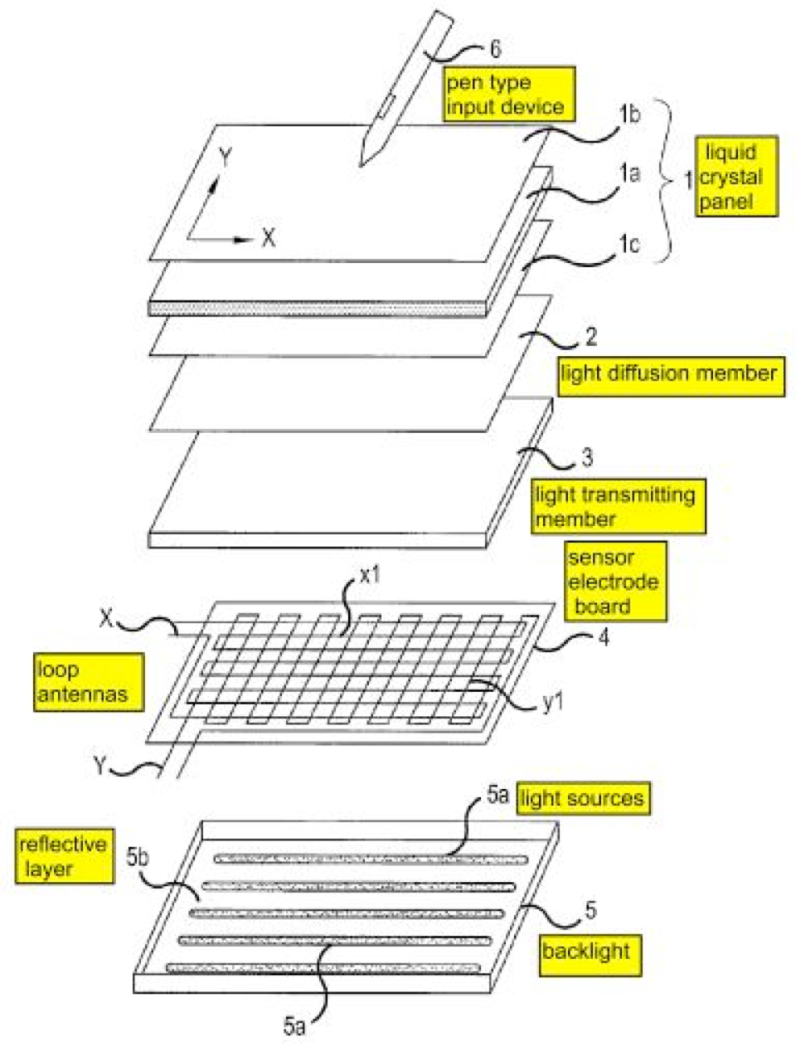
1. A display module, comprising:
a display panel;
a backlight module having a light exit surface and a reflective plate opposite to the light exit surface, wherein the display panel is stacked on the light exit surface; and
at least one sensing antenna disposed on a surface of the reflective plate facing away from the light exit surface, wherein the antenna has a body and two signal connecting terminals connecting the body.
引證1

Slide 60
思考方向
引證案日期是否早於本案最早優先權日
審查委員之比對是否正確
單一引證，所以沒有證據組合問題
未被單一引證所揭示的元件，審查委員所提出之說明是否合理

Slide 61
思考方向
引證案
天線是做為電子筆之定位感應之用
感測電極板4位於反射片5b表面上，且反射片5b表面面對導光板3
背光5的光線要通過感測電極板4
本案
天線是做為資訊交換或能量傳遞
解決感應天線被遮蔽物遮蔽的問題
技術本質不同

Slide 62
修改版本

Slide 63
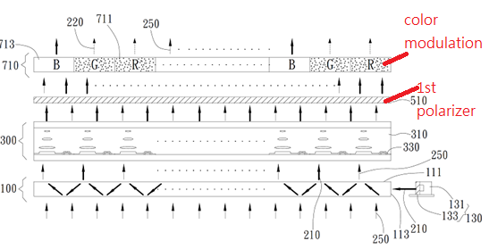
案例4: US 9829757

Slide 64
1. A transparent display apparatus, comprising:
a light source module having a polarized light source generating a first color light, the light source module further having a transparent light guide plate configured to receive light from the polarized light source along an edge and emit that light out a light-emitting surface which is substantially perpendicular to the edge, the light guide plate being substantially transparent to allow background light at a surface opposite the light emitting surface to pass through such that both background light and light from the polarized light source are emitted from the light-emitting surface;
a first light modulation module disposed on the light source module, wherein the first light modulation module receives the first color light and selectively modulate or does not modulate the polarization direction of the first color light;

Slide 65
a first polarizer layer disposed on a side of the first light modulation module facing away from the light source module and receiving the first color light and the background light passing through the first light modulation module, wherein the first polarizer layer, according to the polarization direction of the first color light passing through the first light modulation module, selectively blocks, partially blocks, or does not block the first color light, and the first polarizer layer has a light wavelength range where the first polarizer layer has lower light transmittance; and

Slide 66
a first color modulation layer having light transmittance properties and disposed on a side of the first light modulation module facing away from the first polarizer layer, the first color modulation layer has a photoluminescent material that is excited by the first color light of the light wavelength range to generate a second color light after the first color light passing through the first polarizer layer enters the first color modulation layer, and the background light passing through the first polarizer layer passes through the first color modulation layer.

Slide 67
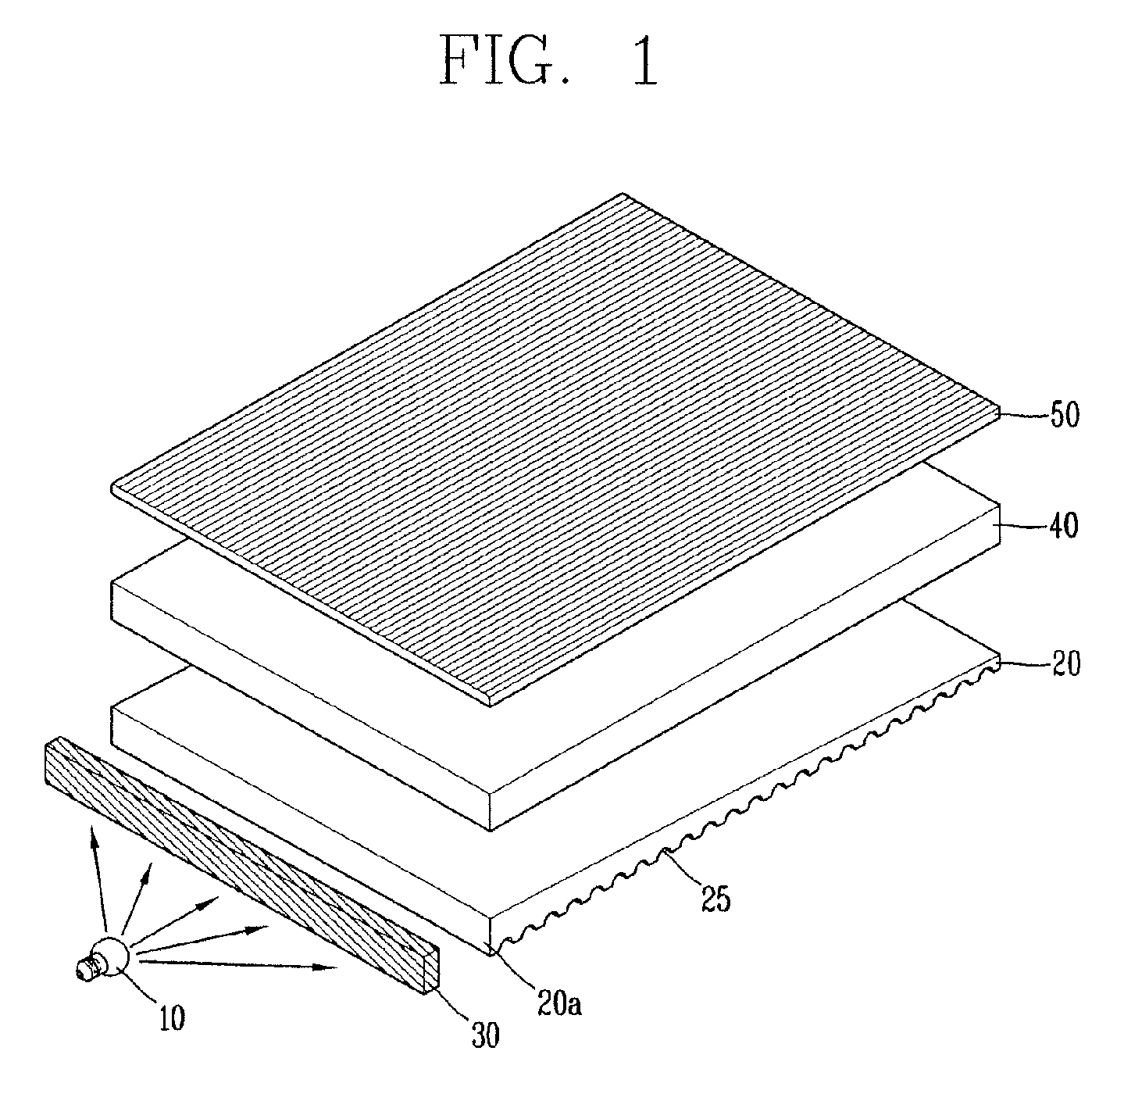
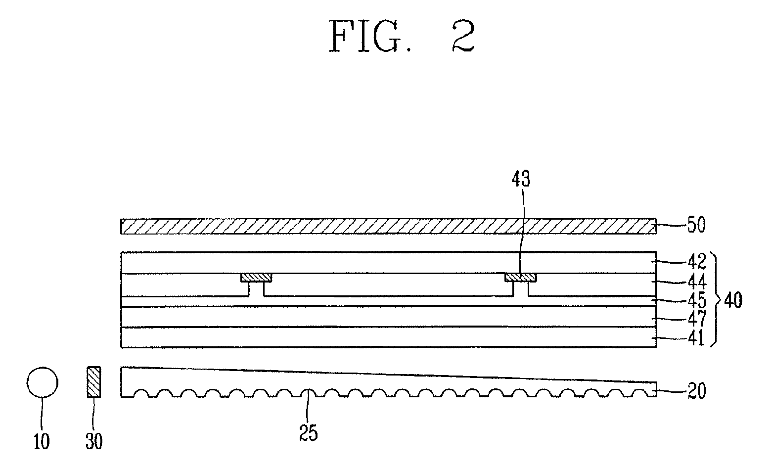
引證1: Park (20110013123 A1)

Slide 68
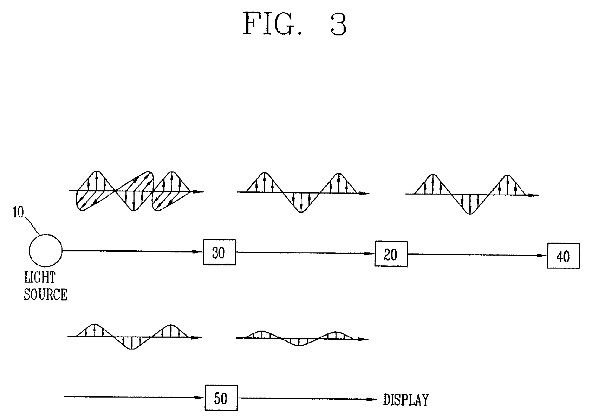
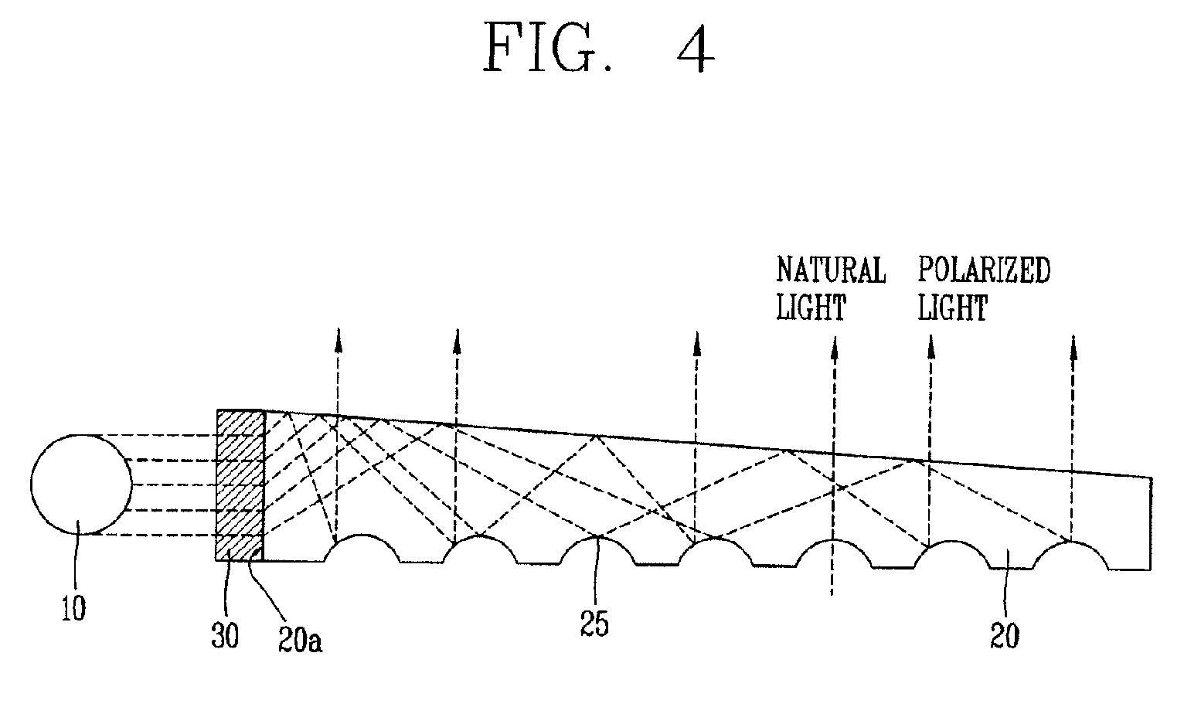

Slide 69
[0036]段：
“the light-emitting diode array may be configured with a red light-emitting diode, a green light-emitting diode, and blue light-emitting diode, or a plurality of white light-emitting diode”
[0037]段：
“the light emitted form the light source 10 may include a first polarized light (vertical polarized light) and a second polarized light (horizontal polarized light)”
圖4：
Transparent light guide plate (20) receives light from light source (10) and natural light

Slide 70
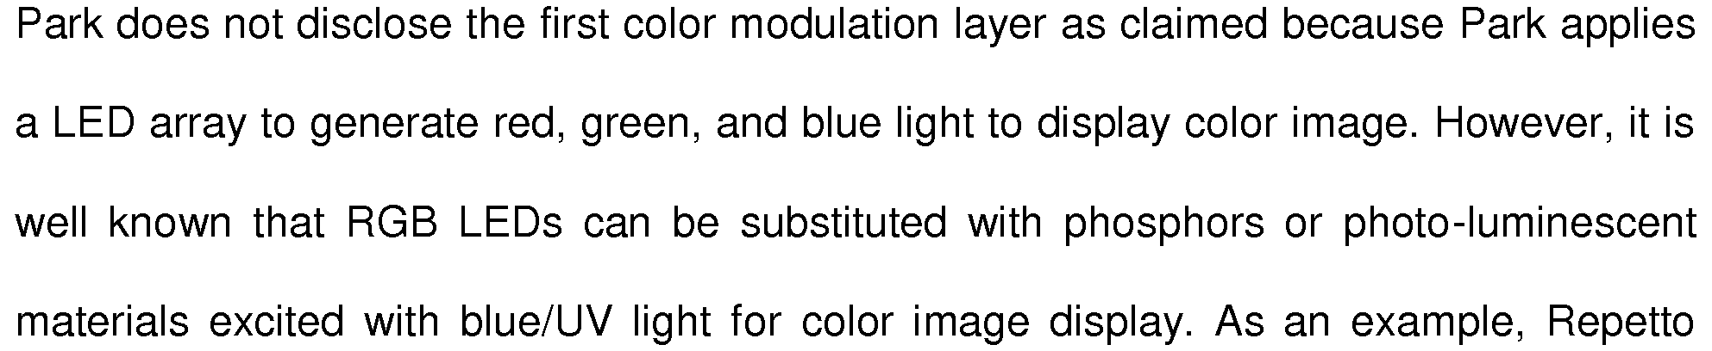
審查委員的分析

Slide 71
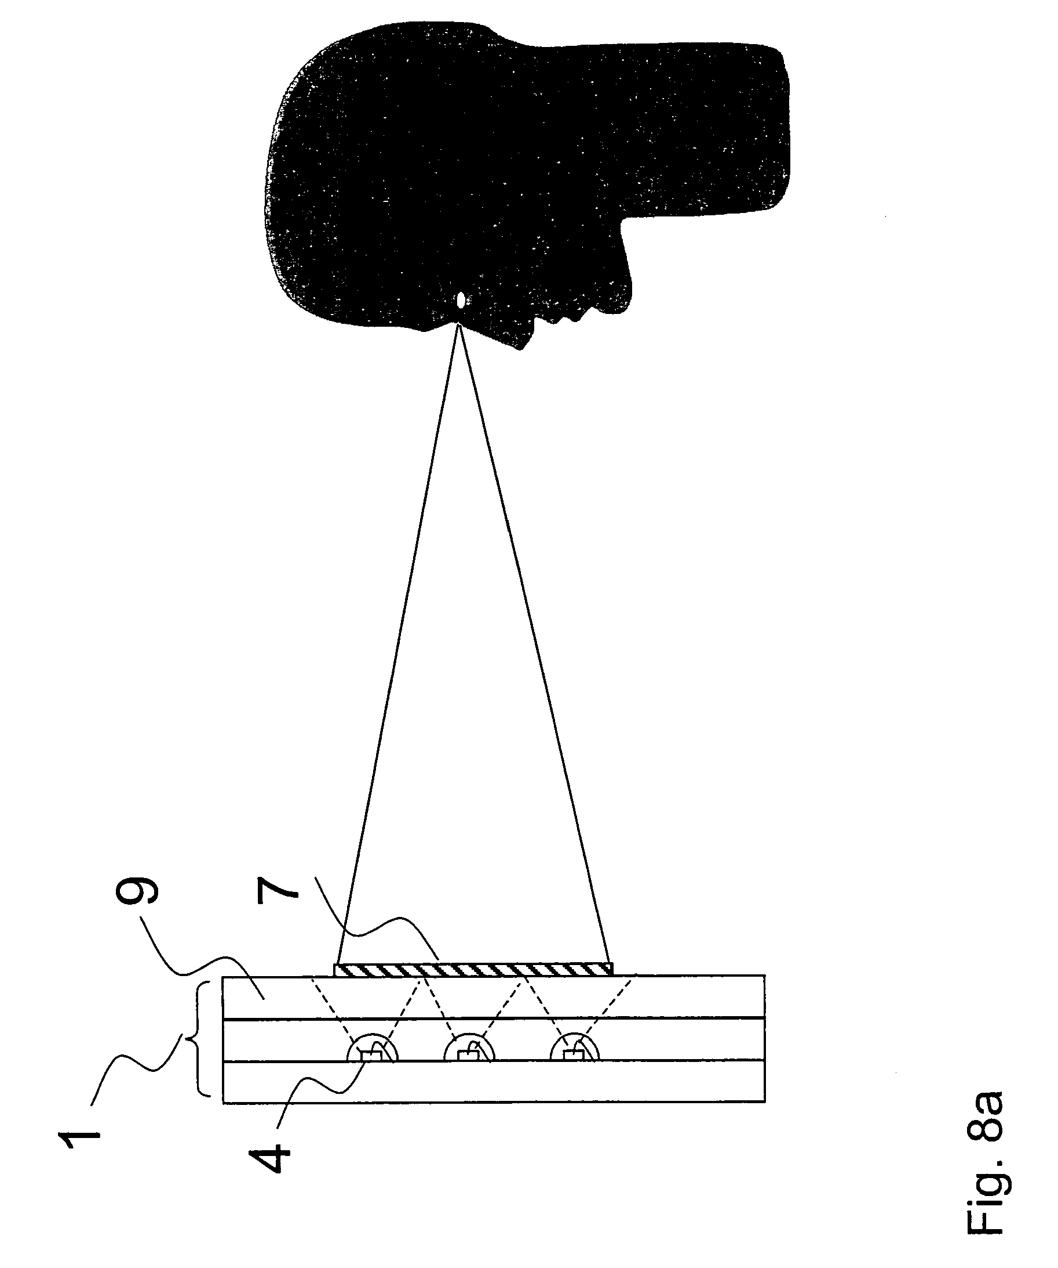
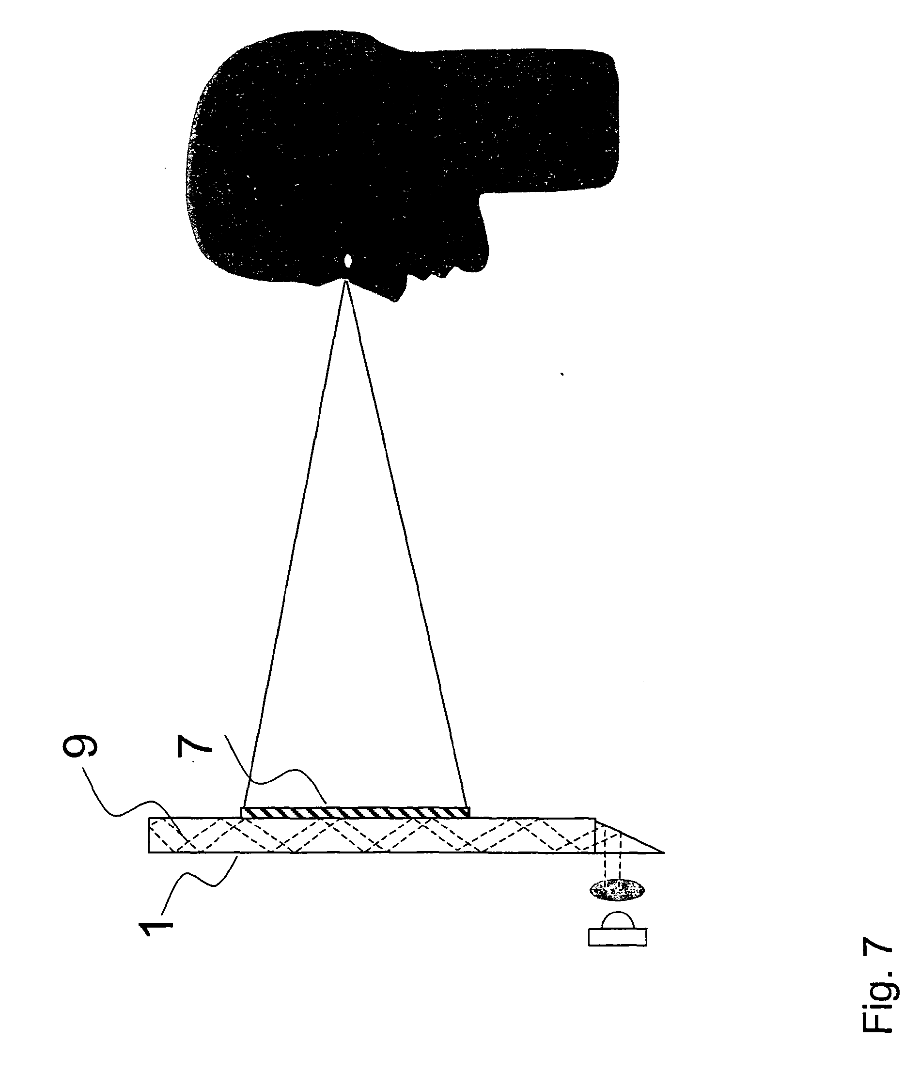
引證2: Repetto (EP 1793261 A1)
UV/blue light source (4)
Photo-luminescent layer (7)
Display panel (1)

Slide 72
思考方向(1)
引證案之組合是否合理？
引證案2圖7中的photoluminescent layer (7)係直接設置在類似導光板的panel (1)的出光面上
引證案2並未揭露有LC層 – 未揭露photoluminescent layer (7)、panel (1)及LC層之間的位置關係
可考慮主張審查委員將引證2中的photoluminescent layer (7)與導光板拆開並且在其兩者之間設有LC層(引證案1的LC層40)是不合理的

Slide 73
思考方向(2)
考慮發明技術的本質
透明顯示技術
功效：可避免背景光影響到影像的產生
修正請求項1以更明確定義first polarizer layer與背景光之間的關係：first polarizer layer has lower light transmittance for background light of the light wavelength range。

Slide 74
Examiner’s Amendment
“where the first polarizer layer has lower light transmittance for the background light of the light wavelength range incidence light of shorter wavelength and allows the first color light to pass through at a higher transmittance than the background light”

Slide 75
QUESTIONS?
Email: al@mail.fblaw.com.tw

